Slide 1
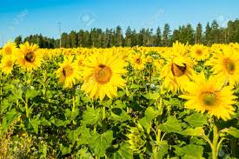
সবাইকে স্বাগতম

Slide 2
পরিচিতি
মো: নজরুল ইসলাম
সিনিয়র শিক্ষক (আইসিটি)
কিসামত হারাটী ডি.এস.আই দাখিল মাদ্রাসা
মোবাইল নম্বর: ০১৭১৪৫৫৯৬৪১
Email :` nazrul693105@gmail.com
শ্রেণি: সপ্তম
বিষয়: বাংলা
সময়: ৪০ মিনিট
তারিখ: ০৫/১০/২০২১ খ্রিষ্টাব্দ

Slide 3
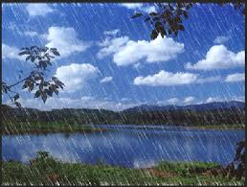
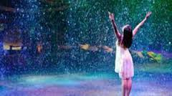
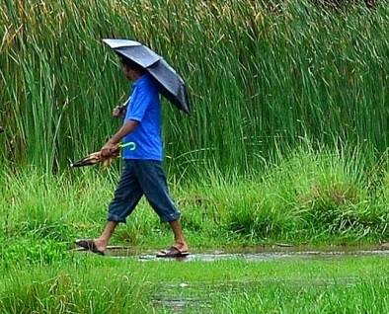
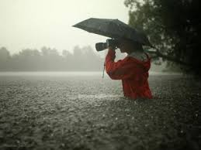
এস নিচের ছবিগুলো লক্ষ্য করি

Slide 4
আজকের পাঠ শিরোনাম
শ্রাবণে
সুকুমার রায়

Slide 5
শিখনফল
এই পাঠ শেষে শিক্ষার্থীরা…………..
১. কবি পরিচিতি সম্পর্কে লিখতে পারবে।
২. কঠিন কঠিন শব্দের অর্থ বলতে পারবে।
৩. কবিতার মূলভাব ব্যাখ্যা করতে পারবে।

Slide 6
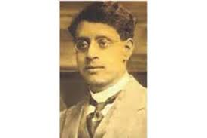
কবি পরিচিতি
মৃত্যু:
১৯২৩ খ্রিষ্টাব্দ
জন্ম:
১৮৮৭ খ্রিষ্টাব্দ
কলিকাতায়
উল্লেখযোগ্য কাব্য:
‘আবোল তাবোল’
‘হযবরল’
’পাগলা দাসু’
ইত্যাদি’
পৈত্রিক নিবাস ময়মনসিংহ
চলচ্চিত্র-নির্মাতা ও
খ্যাতিমান সাহিত্যিক
সত্যজিত রায়
তাঁর পুত্র
প্রিয় নাম:
শিশু-কিশোর
কাছে

Slide 7
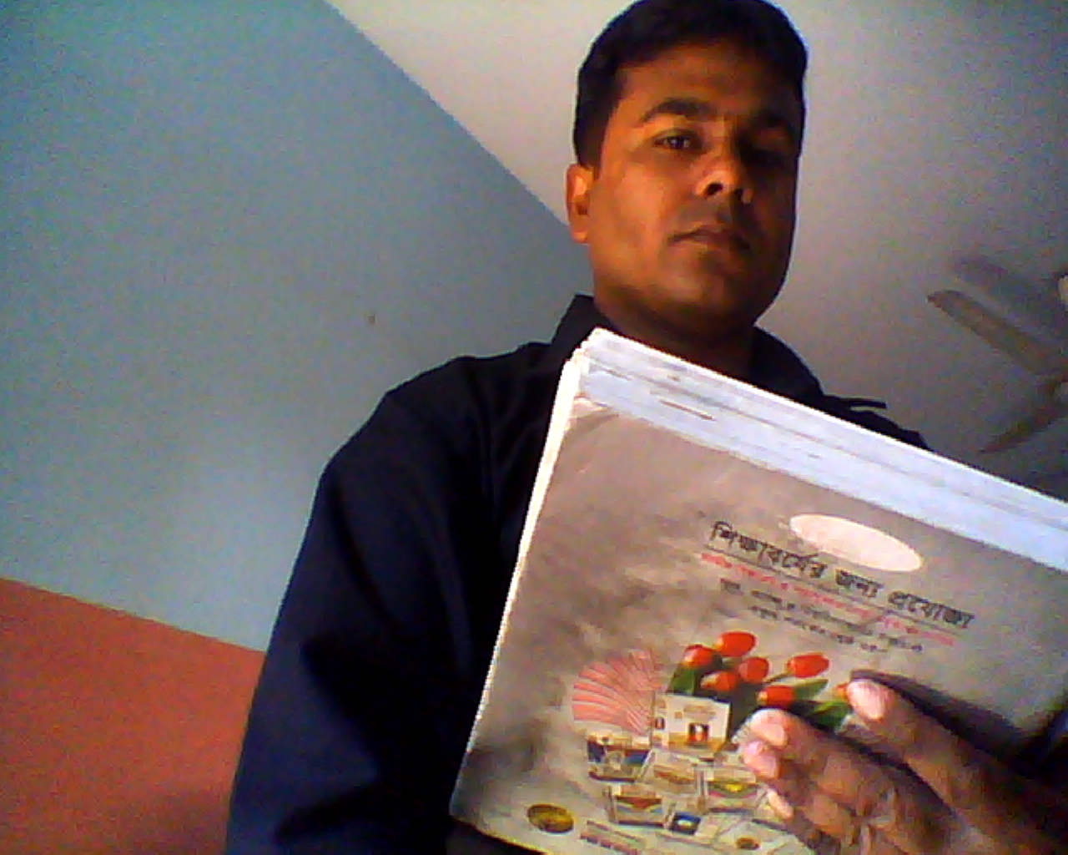
আদর্শ পাঠ

Slide 8
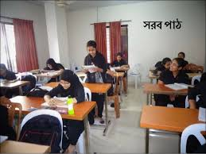
সরব পাঠ

Slide 9
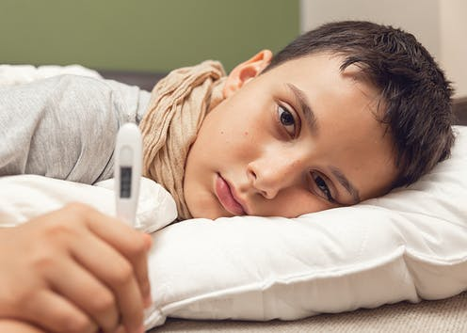
শব্দের অর্থ জেনে নেই
বারিধার
জলের ধারা
ছাত
ছাদ
জর্জর
কাতর

Slide 10
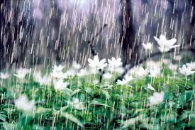
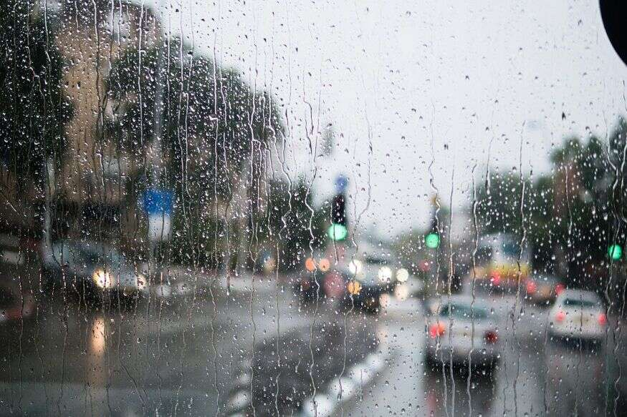
জল ঝরে জল ঝরে সারাদিন সারারাত –
অফুরান নামতার বাদলের ধারাপাত।
আকাশের মুখ ঢাকা, ধোয়ামাখা চারিধার,
পৃথিবীর ছাত পিটে ঝমাঝম বারিধার।
ম্লান করে গাছপালা প্রাণখোলা বরষায়,
নদিনালা ঘোলাজল ভরে উঠে ভরসায়।

Slide 11
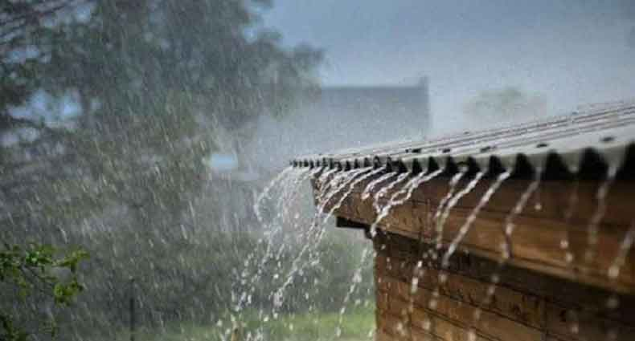
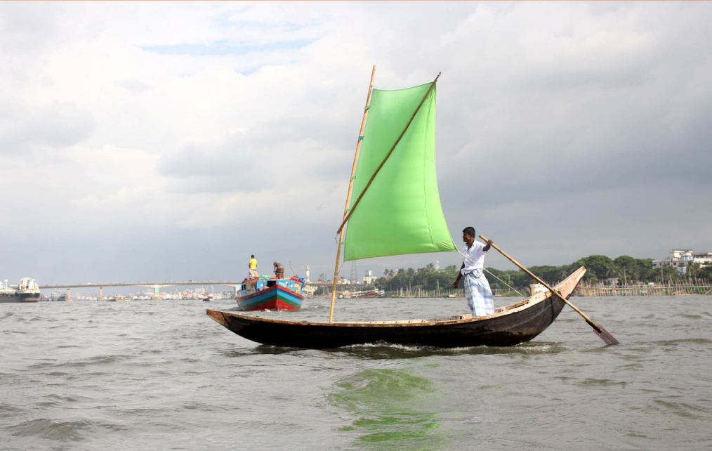
উৎসব ঘনঘোর উন্মাদ শ্রাবণের
শেষ নাই শেষ নাই বরষার প্লাবনের।
জলেজল জলময় দশদিক টলমল,
অবিরাম একই গান, ঢালো জল ঢালো জল।
ধুয়ে যায় যত তাপ জর্জর গ্রীস্মের,
ধুয়ে যায় রৌদ্রের স্মৃতিটুকু বিশ্বের।
শুধু যেন বাজে কোথা নিঃঝুম ধুকধুক,
ধরণীর আশাভয় ধরণীর সুখদুখ।

Slide 12
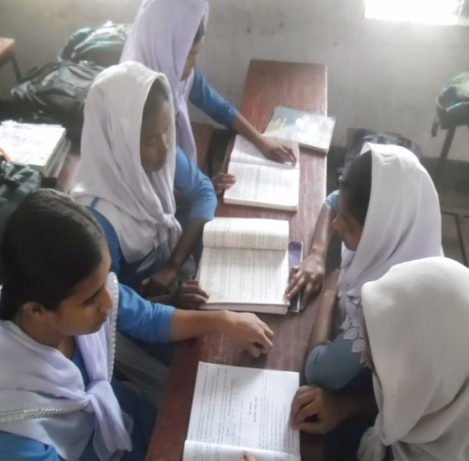
জোড়ায় কাজ
‘শ্রাবণে’ কবিতায় কবি বর্ষার রূপের কি রুপ বর্ননা দিয়েছেন লিখ।

Slide 13
মূল্যায়ন
কবি সুকুমার রায় কত খ্রীস্টাব্দে জন্ম গ্রহন করেন?
১৮৮৭খ্রীস্টব্দে কলকাতায়
‘শ্রাবণে’ কবিতাটি কোন ছড়াগ্রন্থের অন্তর্গত?
‘খাই খাই ‘ছড়াগ্রন্থ
শ্রাবণের জল অবিরাম ঝরে ……..
নামতার মতো
উৎসব ঘনঘোর শ্রাবণে কিসের মত ?
উন্মাদ

Slide 14
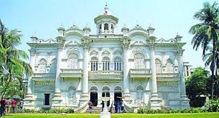
বাড়ির কাজ
‘শ্রাবণ’ কবিতায় কবি প্রকৃতি ও পরিবেশ এর প্রতি কিভাবে আকৃষ্ট করে তুলেছেন? ব্যাখ্যা কর।

Slide 15
ধন্যবাদ

